Slide 1
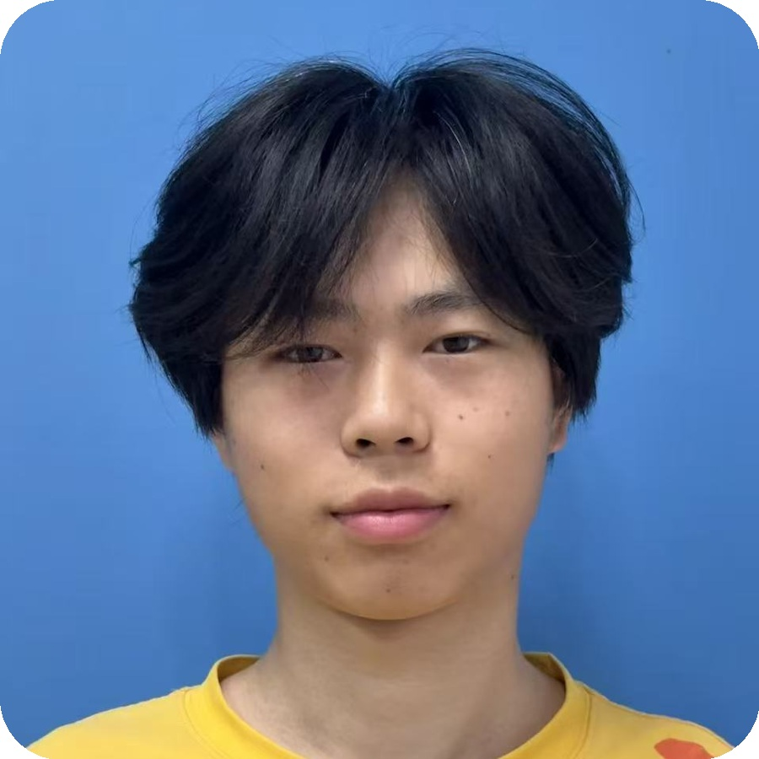


WESTLAKE SCIENCE SUMMER CAMP
个人成果汇报
A5
从物理问题到
可复现计算系统
个人学术背景与博士阶段科研计划
齐恒
主线：物理模型理解 -> 数值模拟与可视化 -> AI for Science 工作流
东华大学物理学院
应用物理学（新能源与微电子）
GPA 3.91/5.00
Rank 5/65
hengqi61-maker.github.io
项目入口 · 个人经历 · GitHub
扫码看个人主页

Slide 2
ACADEMIC BASE
学术背景
物理与数学课程构成后续计算训练的底座
3.91
89.1
5 / 65
551
核心课程
GPA / 5.00
百分制均分
专业排名 · 前 7.7%
CET-6
经典力学
100
光学
99
数学物理方法
98
线性代数
95
物理图像
数学表达
计算实现
偏微分方程
92
01
02
03
量子力学
91
从经典、量子、电磁和固体物理中识别模型对象与适用边界。
用数学物理方法、线性代数和偏微分方程承接推导与离散化。
用 Python / Matlab / LaTeX 将公式转化为可检验的数值流程。
电磁学
90
固体物理
91
核心竞争力：我自己平时会用一些agent做一些项目，也恰恰是我自驱力的体现
自驱探索：主动发现问题，借助 AI agent 将想法快速落地为可验证项目
齐恒 · 东华大学物理学院 · 应用物理学（新能源与微电子）
02/06

Slide 3
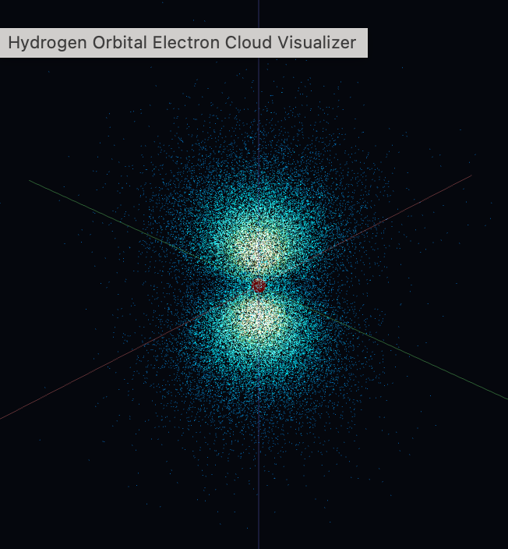
PROJECT EVIDENCE
项目证据
项目重点不是“成果成熟”，而是自驱拆解和实现能力
个人主页与 GitHub
hengqi61-maker.github.io
扫码看主页
QUANTUM / VISUALIZATION
AI WORKFLOW
氢原子轨道电子云
Memory Engine
AI Agent 工具
问题来源
想理解轨道形状到底应由什么定义，而不只是背图像。
问题来源
大模型上下文有限，重要信息容易遗忘，科研过程也需要长期记录。
实现路径
以概率密度为对象，结合 Monte Carlo 采样和三维可视化检验理解。
实现路径
做长期记忆、语义检索、衰减、巩固和文档化流程。
证明能力
能把公式、概率分布、采样误差和可视化结果串起来。
证明能力
能用 AI 协作提升学习、代码实验和科研工作流效率。
共同证明：我会主动找问题、做原型、验证和迭代。更多项目证据可扫码查看个人主页。
齐恒 · 东华大学物理学院 · 应用物理学（新能源与微电子）
03/06

Slide 4
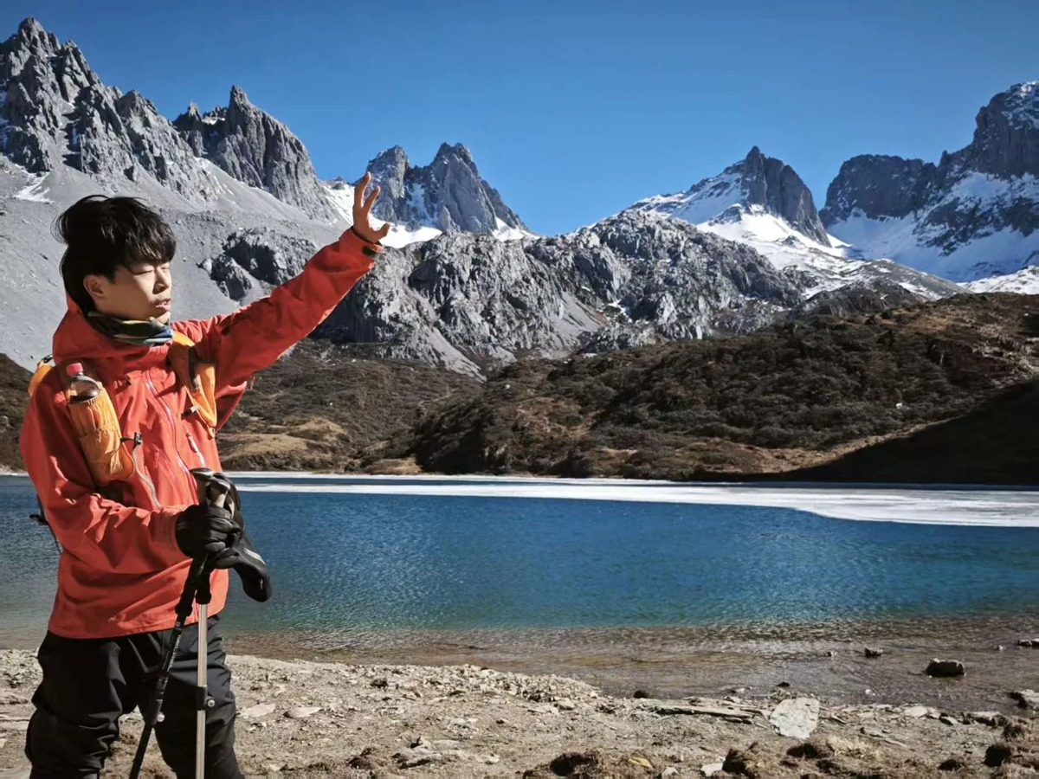
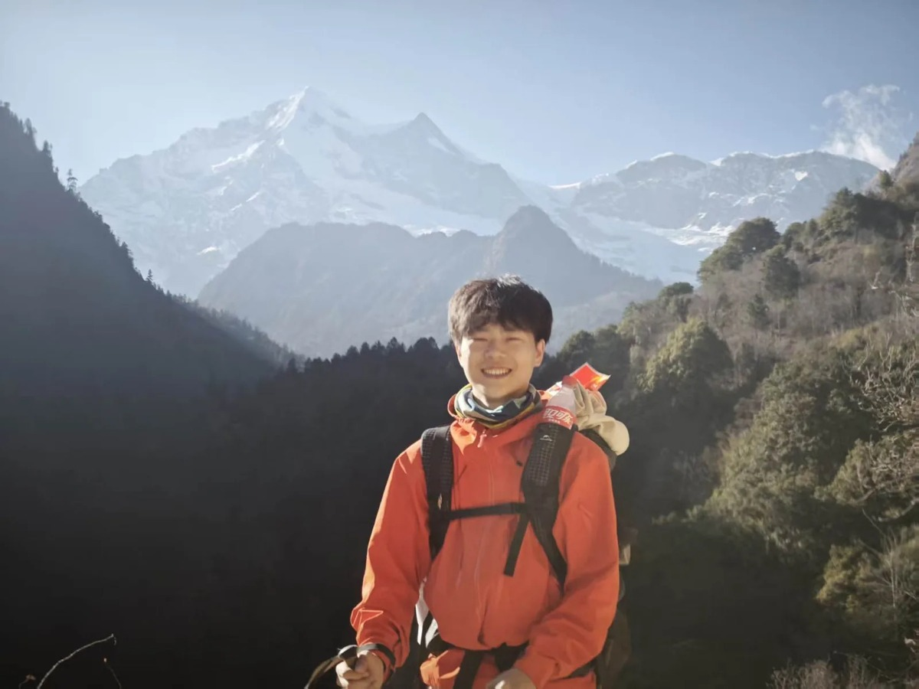
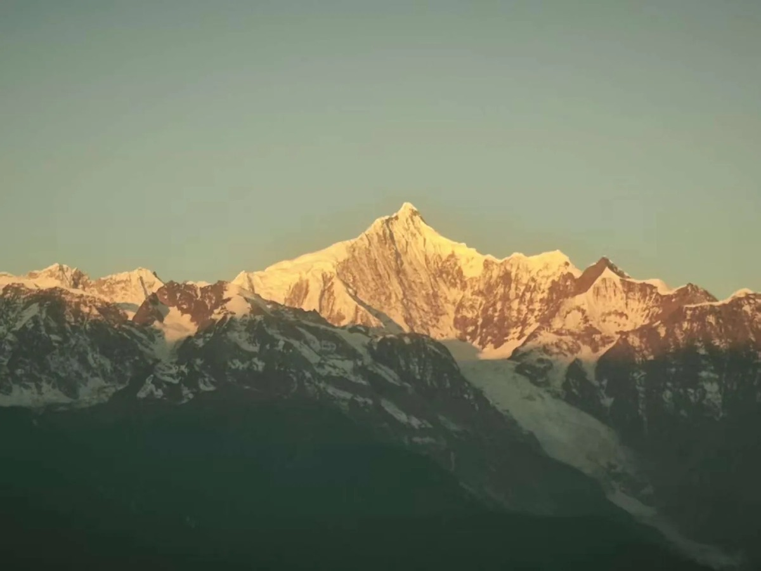
SELF-DRIVEN EXPLORATION
完整的我
独立远行训练了我面对未知时的推进方式
迁移到科研训练
我现在的项目也沿用同一种方式：先做出可运行版本，再暴露问题、补齐知识、继续迭代。
01
不确定
方向未完全收敛，但主动调研、联系老师、比较课题组。
旅行与徒步给我的训练
路线与预算
把目标拆成路线、时间、装备、补给和预算。
02
可执行
把模糊兴趣拆成公式、代码、图像和测试。
风险判断
在天气、迷路、设备和语言环境变化中快速决策。
03
可复盘
用网页、GitHub、文档保存过程，而不是只留下结果。
复盘迭代
把一次次问题转化为下一次更可靠的方案。
关键词：自驱探索 / 独立规划 / 持续迭代
齐恒 · 东华大学物理学院 · 应用物理学（新能源与微电子）
04/06

